Slide 1

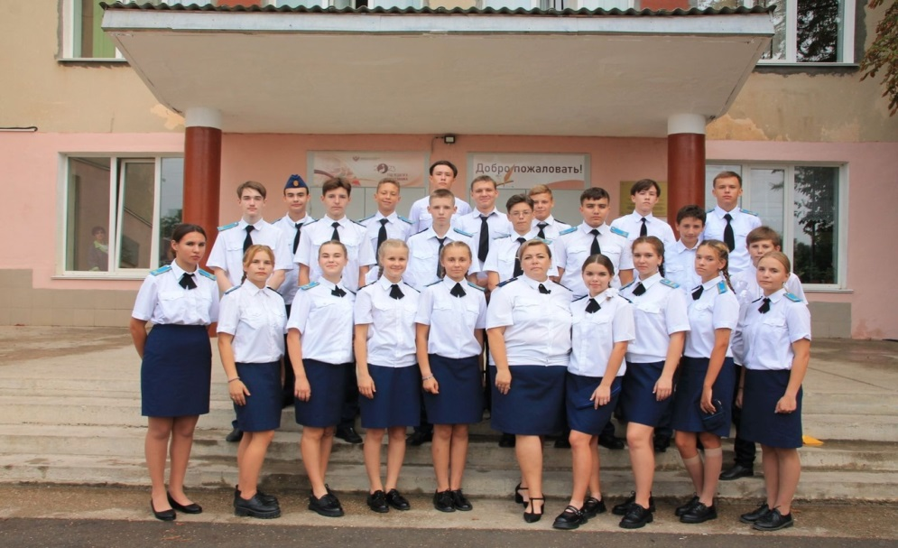
«Прием и методы познавательной деятельности на уроках биологии в рамках ФГОС нового поколения».
Савчук Т.Г., учитель биологии
МБОУ «Новоандреевская школа им. В.А. Осипова»

Slide 2
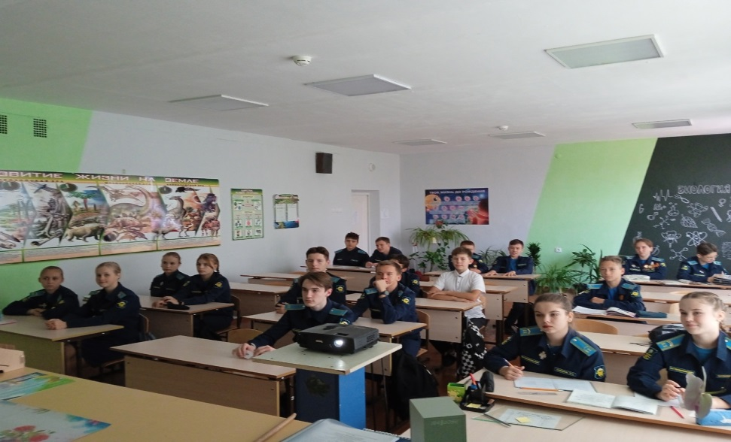
Активизация познавательной деятельности обучающихся – это создание такой атмосферы учения, при которой обучающиеся совместно с учителем активно работают, сознательно размышляют над процессом обучения, отслеживают, подтверждают, опровергают или расширяют наши знания, новые идеи, чувства или мнения об окружающем мире.

Slide 3
Принципы активизации познавательной деятельности учащихся:
-принцип самостоятельной активности обучающихся;
-принцип осознанности познания;
-принцип целенаправленной и систематической работы над общим развитием всех обучающихся, в том числе наиболее слабых.

Slide 4
Способы активизации познавательной деятельности обучающихся на уроках биологии
Одной из важнейших проблем обучения является проблема активизации познавательной деятельности обучающихся на уроке. Учителю необходимо целенаправленно стимулировать у школьников учебную активность. Активная мыслительная работа ученика на уроке, познавательная самостоятельность – залог успешного обучения. Для поддержания интереса обучающихся к изучаемому материалу необходимо оптимальное сочетание активных и пассивных методов, соотнесение их выбора с содержанием материала, дидактическими целями урока, возрастными особенностями учащихся, уровнем подготовленности и способностями школьников.

Slide 5
Дидактические игры
Учебная игра выполняет несколько функций:
- оказывает воздействие на личность обучаемого, развивая его мышление, расширяя кругозор;
- учит ориентироваться в конкретной ситуации и применять знания для решения нестандартной учебной задачи;
- мотивирует и стимулирует познавательную деятельность обучающихся, способствует развитию познавательного интереса.

Slide 6
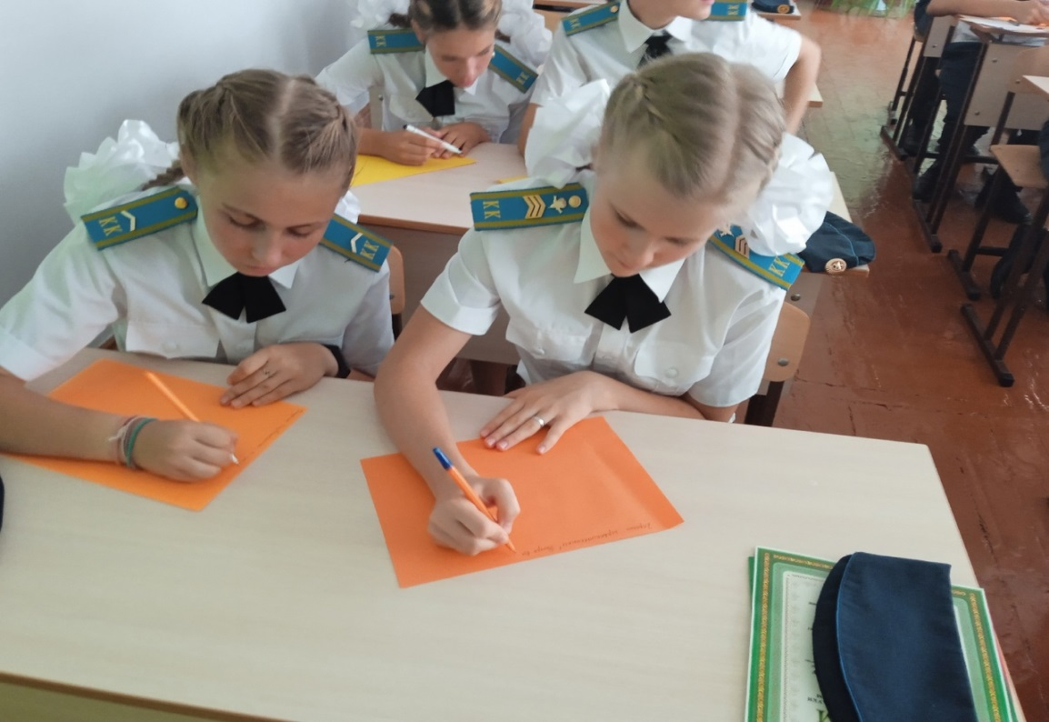
Познавательные игры на уроках биологии
- «Найди лишнее» - перечислены названия организмов или явлений живой природы, которые сгруппированы по определенному признаку. Одно название лишнее, нужно найти и объяснить свой выбор.
- «Продолжи ряд» - дана последовательность слов, которые относятся к одной теме, но в ней не хватает нескольких понятий, которые надо дописать.
- «Познавательные уроки – путешествия»

Slide 7
«Найди лишнее»
Тема «Членистоногие» :
1- пчела, 2 – муравей, 3- паук, 4 – стрекоза (Лишнее: 3 – паук, т.к. это класс Паукообразные, а все остальные – представители класса Насекомые)
Тема «Гуморальная регуляция»:
1 – инсулин, 2- тироксин, 3- соматотропин, 4 – пепсин (Лишнее: 4- пепсин, т.к. это фермент, а все остальные вещества – это гормоны)
Тема «Пищеварительная система»:
1 – легкие, 2 – желудок, 3 – пищевод, 4 – кишечник (Лишнее: 4- пепсин, т.к. это фермент, а все остальные вещества – это гормоны)

Slide 8
«Найди лишнее»
Тема «Дыхание» :
1 – легкие, 2 – желудок, 3 – пищевод, 4 – кишечник (Лишнее: 1 – легкие, т.к. это орган дыхательной системы, а остальные органы – это органы пищеварительной системы)
Тема «Ракообразные» :
1 - морской желудь, 2 – дафния, 3 – латимерия, 4 – морская уточка (Лишнее: 3 – латимерия, т.к. это – рыба, а остальные – представители ракообразных).

Slide 9
«Продолжи ряд»
Тема: «Пищеварительная система»:
Ротовая полость, пищевод, желудок, …, ….
Тема: «Дыхательная система», 8 класс:
Носовая полость, гортань, трахея, …, …
Тема:«Строение и функции головного мозга» :
Продолговатый мозг, мост, средний мозг, …, …
Тема: «Органические вещества», 6 класс:
Белки, жиры, …, ….
Тема: «Мембранные органоиды клетки» :
Эндоплазматическая сеть, аппарат Гольджи, …, …

Slide 10
Уроки – путешествия
«Путешествие в страну Грибов»,
«Путешествие в мир бактерий»,
«Путешествие в царство растений», «Путешествие в прошлое» (при изучении темы «Как развивалась жизнь на Земле»)
«Анатомическое путешествие» (обобщающий урок).

Slide 11
Проблемные вопросы
Проблемные вопросы можно ставить на любом этапе изучения темы:
- при объяснении материала (в начале урока), чтобы вызвать интерес к изучаемому вопросу;
- при закреплении полученных знаний, что помогает обобщить изложенный материал и подводит учащихся к самостоятельному выводу;
- при контроле знаний (творческое применение знаний).
Проблемные вопросы позволяют применить такие методические приемы, как поиск способов разрешения противоречия, изложения разных точек зрения на один и тот же вопрос и с разных позиций. Это побуждает учащихся делать сравнение, обобщение и выводы.

Slide 12
Проблемные вопросы
-При изучении темы «Насекомые»: Почему сильно обеспокоен пчеловод, обнаружив осенью в пчелиной семье трутней?
-При изучении темы «Пищеварение»: Почему возникает изжога при приеме большого количества пищи или при принятии алкоголя?
-При изучении темы «Птицы»: В результате наблюдения установлено, что при ухудшении погоды взрослые стрижи улетают далеко от своих гнезд иногда на 2-3 и более суток. При этом за время отсутствия взрослых птиц их птенцы не погибают от голода и холода. Почему удается выжить птенцам?

Slide 13
Проблемные вопросы
-При изучении темы «Экология»: Объясните, почему истребление волков может привести к сокращению численности кустарников и подроста деревьев?
-При изучении темы «Растения»: В листьях растений интенсивно протекает процесс фотосинтеза.
-Происходит ли он в зрелых и незрелых плодах? Ответ поясните.
- С какой целью рыхлят почву при выращивании растений?
- Какие агрономические мероприятия позволяют защитить растения от болезней, вызываемых бактериями?
- Почему на хранение нельзя закладывать влажные семена? Что с ними происходит?

Slide 14
Биологические задачи
Постановка задач в процессе обучения повышает активность учащихся. Ученики исследуют явление, ищут пути его решения, выдвигают различные предположения, приводят доказательства, а это, несомненно, способствует активизации мыслительной деятельности школьников, развитию логического мышления, познавательной самостоятельности и в итоге формированию и развитию познавательного интереса к биологии.

Slide 15
Задача - возможность
Позволяет быстро получить обратную информацию об усвоении материала. Рационально использовать на этапе проверки домашнего задания, мотивации и актулизации знаний. Решение задачи направлено на оценивание достоверной информации - установлении истинности или ложности утверждений.
Устанавливая истинность утверждений, ученик имеет возможность высказать свое мнение, аргументирует свою точку зрения или позицию и готов работать на уроке, т.е. получать дополнительные знания.

Slide 16
Задача – возможность
Например, в теме "Птицы" определить верные суждения:
1. Температура тела птиц зависит от окружающей среды (нет).
2. Воздушные мешки используются для дыхания птиц в полете и для облегчения веса тела птиц (да)
3. Дневные хищные птицы приносят в природе пользу (да)
4. Ворон – «муж» вороны (нет)
5. Птенцы гоацина имеют когти на пальцах крыльев (да).

Slide 17
Задача – сравнение
Еще один вариант контроля знаний учащихся по теме предыдущего урока. При решении данного типа задач у ученика формируются познавательные УУД, ведь для решения задачи необходимо использовать умения определять понятия, давать им определения, классифицировать, строить логические суждения и делать выводы.
Например, в теме "Земноводные" определить сходство и различие лягушки и тритона. (Различие: отряды бесхвостые и хвостатые, половой диморфизм и др., сходство: класс земноводные, дыхание легкими и кожей, индикаторы чистоты воды и др.)

Slide 18
Задача – поиск
Данный вариант задачи позволяет формировать познавательные УУД, осуществлять поиск информации с использованием различных ресурсов, устанавливать причинно-следственные связи, строить логические суждения.
Например, при изучении темы «Рыбы» можно задать поисковый вопрос:
«Выясните, почему слепые щуки способны выжить в аквариумах, но при этом они обязательно черного цвета».

Slide 19
Биология и литература
Средством развития познавательного интереса к уроку биологии являются и стихи-загадки, пословицы, сказки. Во-первых, их достаточно большая подборка, во-вторых, эффект их применения всегда ощутим, в – третьих, они снижают усталость на любых этапах урока.

Slide 20
Сказки на уроках биологии
При изучении темы «Земноводные» можно предложить такую сказку в начале урока: «В финской сказке одна царевна сказала: «Что бы такое вышло из меня, к чему прислушаются все люди». А вторая захотела: «Что бы такое вышло из меня, за чем гоняются все люди». Когда подошла очередь третьей, она промолвила: «Что бы такое вышло из меня, на что дивились бы все люди». И стала старшая дочь кукушкой, средняя – белкой, а младшая превратилась в лягушку»
Вопрос: В конце урока нам предстоит ответить на вопрос - Чем же так удивительна лягушка?

Slide 21
Сказки на уроках биологии
При изучении темы «Пищеварение» :
Я вам сейчас расскажу сказку, а закончить её мы должны будем вместе.
“Жил-был один сказочный король. У него была дочь. Она любила только сладкое. И с нею случилась беда…”
Что за беда случилась?
Почему она произошла?
Что сделал король, чтобы справиться с этой бедой?
В каждой сказке есть доля правды. Какой вывод мы можем сделать из этой сказки?

Slide 22
Стихи-загадки
При изучении темы «Борьба за существование» :
Определить о каких формах борьбы за существование говорится следующих строчках: 1) Внутривидовая борьба; 2) Межвидовая борьба
3) Борьба с неблагоприятными условиями.
А) И меж растений царствует война – деревья, травы вверх растут задорно,
За свет и воздух борются упорно, а корни их, в земле неся свой труд,
За почву и за влажность спор ведут. (Э. Дарвин)
Б) Орел бьет сокола, а сокол бьет гусей, страшатся щуки крокодила;
От тигра гибнет волк, а кошка ест мышей.
Всегда имеет верх над слабостию сила… (А.С. Пушкин)
В) Лес кругом. Широкая поляна… На траве зеленой у кургана
Жаркий бой ведут тетерева …..(П. Усачев)
г) А знаете, друзья, что ёж был с мягкой шерсткою когда – то?
Но объявилась, вдруг лиса, защелкали зубами волки, -
И стали колкими глаза, и выросли иголки (А. Марков)

Slide 23
Спасибо за внимание!

